Slide 1
Atomi ja isotoopit
KPL 2.1

Slide 2
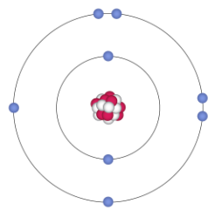
Atomi
Kaikki aine koostuu atomeista. Atomit taas koostuvat ytimestä ja elektroniverhosta.
Ydin koostuu positiivisesti varautuneista protoneista sekä varaukseltaan neutraaleista neutroneista.
Elektroniverho puolestaan koostuu negatiivisesti varautuneista elektroneista.
Atomissa on aina saman verran protoneja ja elektroneja → atomi on ulkoisesti sähköisesti varaukseton.

Slide 3
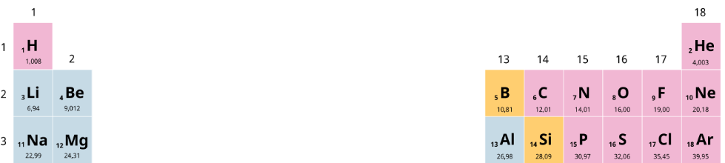
Protonit ja järjestysluku
Protonien määrä ytimessä määrää sen, mikä alkuaine on kyseessä. Protonien määrä on siis sama kuin alkuaineen järjestysluku.
Jaksollisessa järjestelmässä alkuaineet ovat järjestyslukujensa mukaisessa järjestyksessä.
Esim. heliumilla on aina kaksi protonia.

Slide 4
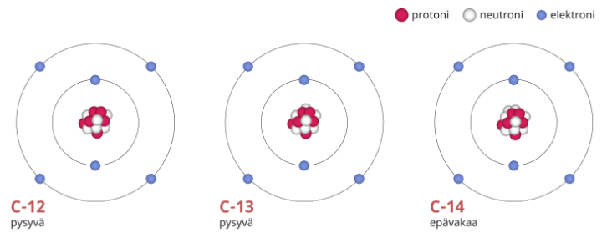
Neutronit ja isotoopit
Jos saman alkuaineen neutronien lukumäärää muutetaan, muuttuu atomin massa.
Näitä saman alkuaineen erimassaisia ytimiä sanotaan toistensa isotoopeiksi.
Alkuaineella voi olla luonnossa yksi tai useampi pysyvä isotooppi. Muut isotoopit ovat epävakaita ja hajoavat. Epävakaat isotoopit säteilevät hajotessaan ja ovat siten radioaktiivisia.
Taulukoissa ilmoitetut alkuaineiden massat ovat suhteellisia atomimassoja.

Slide 5
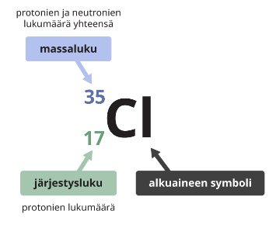
Massaluku
Massaluku ilmoittaa atomin ytimessä olevien protonien ja neutronien yhteenlasketun lukumäärän.
Tekstissä se ilmoitetaan alkuaineen nimen jälkeen, esim. kloori-35.

